Slide 1
Konfrontasjon i internasjonal politikk
Hvordan endres rammebetingelser?
Professor Janne Haaland Matlary
Statsvitenskap, Universitetet i Oslo og Forsvarets Stabsskole
MUF, 25.11.2024

Slide 2
Verden er nå delt i to blokker – og de som sitter på gjerdet:
Koalisjonen Kina-Russland-Iran-Nord-Korea
De ‘nøytrale’ som India, Saudi-Arabia, Brazil, Tyrkia…mange i Afrika
Vesten: USA, Europa, Australia, Japan, Sør-Korea

Slide 3
Valutaen i verdenspolitikken er makt
Statssystemet et anarki (an-archos, uten styre)
Amerikansk ‘extended deterrence’ sterk svekket
Europa uten evne til å lede
Trump neppe motivert av folkerett og FN-pakt

Slide 4
Verdens mektigste USA er svekket, men økonomien går bra
Trumps gjenvalg og enorme mandat
USA ekstremt polarisert, ingen felles normer – bruk av vold?
Svak rolle for Biden i lang tid, redd for risiko
«Frikvarter» frem til presidentinnsettelsen
Gråsone-angrep, som kabelkutting

Slide 5
USAs makt – militært, økonomisk, politisk
Militært – totalt overlegen alle andre, men kan ikke kjempe flere kriger samtidig. Den sterke vinner ikke alltid --
Økonomisk – paritet med Kina? Gjeld
Politisk – isolasjonisme og uberegnelig med Trump, frykt for risiko med demokratene (‘forever wars’)

Slide 6
To kriger som kan eskalere - og en tredje?
Russland – Ukraina
Israel – Hamas-Hizbollah-Iran
Kina-Taiwan i mulighetsrommet nå?

Slide 7
Kina er viktigst og en joker –
Verdens største marine, vekt på opprustning
Taiwan-aggresjon, Sør-Kina havet
Money talks – oppkjøp, debt diplomacy i Afrika, Balkan
Selge seg inn i FN, massivt diplomati og mediesatsning
Har valgt Russland som partner, selger ‘dual-use’ teknologi til krigen

Slide 8
Ukraina – russisk seier hvis ikke vesten tar risiko
Står i fare for å miste våpenstøtte
Russland har større produksjon av våpen enn vesten og skremmer oss effektivt med kjernevåpen
Vesten må avskrekke Russland i mange år fremover, mye verre ved seier i Ukraina

Slide 9
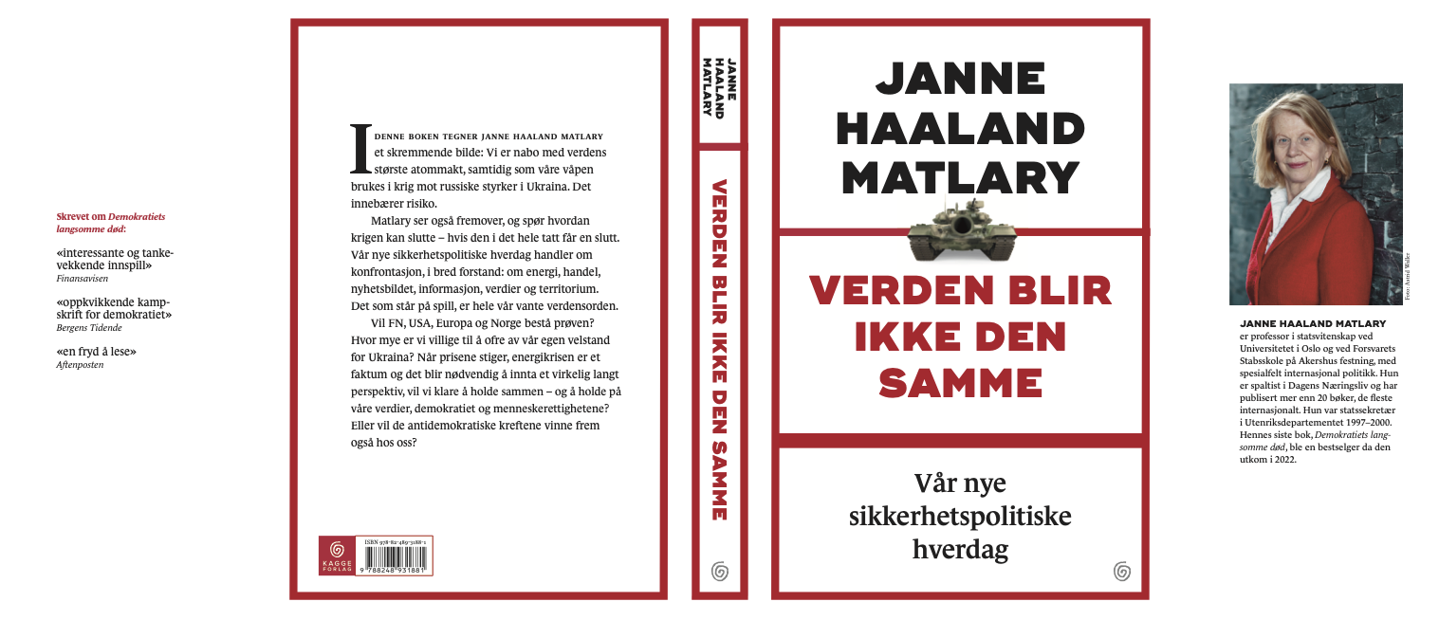

Slide 10
Midt-Østen – ikke av sentral betydning for Norge (men overtar agendaen her…)
Houthi som stedfortreder for Iran, må møtes med militær styrke, men det gjøres ikke
Gaza og Libanon: Israel lar seg ikke ‘rådgi’
Iran og handelsveier er det viktige for oss

Slide 11
Vesten må mestre alle C’ene:
Cooperation, competition, confrontation, coercion, conflict
Vi er dårlige på de tre siste, mens autokratier bruker dem hele tiden

Slide 12
Det lange løp – markeder og sanksjoner
Russland – mange år med ‘containment’ og sanksjoner
Kina – USA og Europa må bli enige om handelspolitikk
Europa må nå stå sammen og stryrke seg

Slide 13
EU/USA utvikler ‘de-risking’ og ‘de-coupling’
Handel med Kina der vi ikke er den avhengige part (de-risking)
Ikke handel med Kina på kritiske innsatsfaktorer (de-coupling)

Slide 14
Kina – felles vestlig politikk essensielt
Vi har en historikk med ‘trade wars’ med USA (WTO)
Men nå må vesten holde sammen; cf. Macrons statsbesøk i Beijing og gjenbesøket
USA vil ikke sikre Europa militært dersom EU har en annen Kina-politikk enn USA
Men Tyskland og Frankrike (med EU) har sterke handelsinteresser

Slide 15
Konklusjon
Mye risiko med Trump, vil han avskrekke Russland?
Stormaktskonfrontasjon (Kina, Russland)
FN helt på sidelinjen
Vital interesse av fri ferdsel til sjøs, også for Norge

